Slide 1
1
2
5
مراجعة
الدرس 20
الدرس 19
الدرس 18
الدرس 17

Slide 2






أيقونات توجيهية
توجيهات الأستاذ(ة)
تعيين تلميذ للإجابة
المرور بين الصفوف
عرض فيديو
المرور للشريحة الموالية بعد عرض الفيديو.
العمل في ثنائيات

Slide 3
برمجة الأسبوع الخامس
(ة)خاص بالأستاذ
الدرس 18
الدرس 17
الدرس 1
الأعداد من 11 إلى 19
التجميع بالعشرة
فصل الملايين: قراءة وكتابة
الدرس 20
الدرس 19
حل المسائل برسم تمثيلات
الأعداد الترتيبية
مراجعة
مُراجَعَةُ دُروسِ الْأُسْبوعِ الخامس

Slide 4
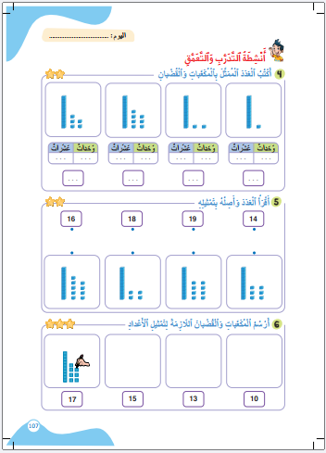
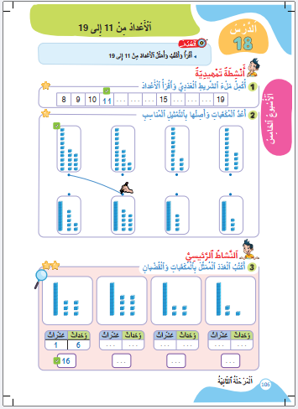
درس اليوم
(ة)خاص بالأستاذ
الأعداد من 11 إلى 19

Slide 5



(ة)خاص بالأستاذ
مراحل الدرس
1
افتتاح الدرس
1
12
1
2
5
نمذجة
1
ممارسة موجهة
3
20
1
ممارسة مستقلة
4
1
اختتام الدرس
5

Slide 6
(ة)خاص بالأستاذ
عند نهاية الدرس
على الأقل 80% من المتعلمين سيكونون قادرين على:
قراءة و كتابة و تمثيل الأعداد من 0 إلى 19

Slide 7


مرحباً بكم في درس جديد مع مجد وندى

Slide 8

(ة)خاص بالأستاذ
افتتاح الدرس
1
الجمع بالإكمال
أنشطة تمهيدية

Slide 9


خذوا كراسات الحساب الذهني الصفحة 12 ستنجزون هذه العمليات، انتظروا الانطلاقة

Slide 10

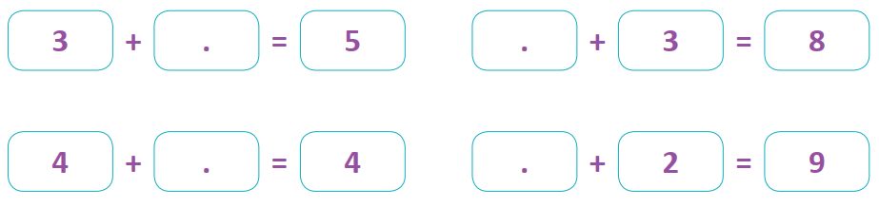

أكملوا الكتابات الجمعية - لديكم دقيقة
1

Slide 11
صححوا .
يسأل الأستاذ(ة) التلاميذ عن عدد الأخطاء المرتكبة لتحديد بطل الحساب الذهني ويحفز المتعثرين
2
5
0
7

Slide 12
(ة)خاص بالأستاذ
افتتاح الدرس
1
تصحيح الواجبات المنزلية
الجمع بالإكمال
أنشطة تمهيدية

Slide 13

انتبهوا ، سنقرأ الأعداد من 10 إلى 20 جماعة .
من يقوم إلى السبورة لقراءة الأعداد ؟

Slide 14

خذوا ألواحكم

Slide 15
اكتبوا على الألواح العدد بالأرقام
عَشَرَةٌ

Slide 16
ارفعوا الألواح

Slide 17
صححوا : عشرة 10
عَشَرَةٌ
10

Slide 18
اكتبوا على الألواح العدد بالأرقام
إِحْدى عَشَر

Slide 19
ارفعوا الألواح

Slide 20
صححوا : إحدى عشرة 11 . من يقرأ العدد؟
إِحْدى عَشَر
11

Slide 21
اكتبوا على الألواح العدد بالأرقام
أَرْبَعَةَ عَشَر

Slide 22
ارفعوا الألواح

Slide 23
صححوا : أربعة عشر . من يقرأ العدد؟
أَرْبَعَةَ عَشَر
14

Slide 24
اكتبوا على الألواح العدد بالأرقام
ثَمانِيَةَ عَشَر

Slide 25
ارفعوا الألواح

Slide 26
صححوا : ثمانية عشر . من يقرأ العدد؟
ثَمانِيَةَ عَشَر
18

Slide 27
(ة)خاص بالأستاذ
نمذجة
2
قراءة و كتابة و تمثيل الأعداد من 11 إلى 19

Slide 28


انتبهوا الآن، سنتعرف مع ندى و مجد كيف نقرأ و نمثل و نكتب الأعداد من 11 إلى 19

Slide 29
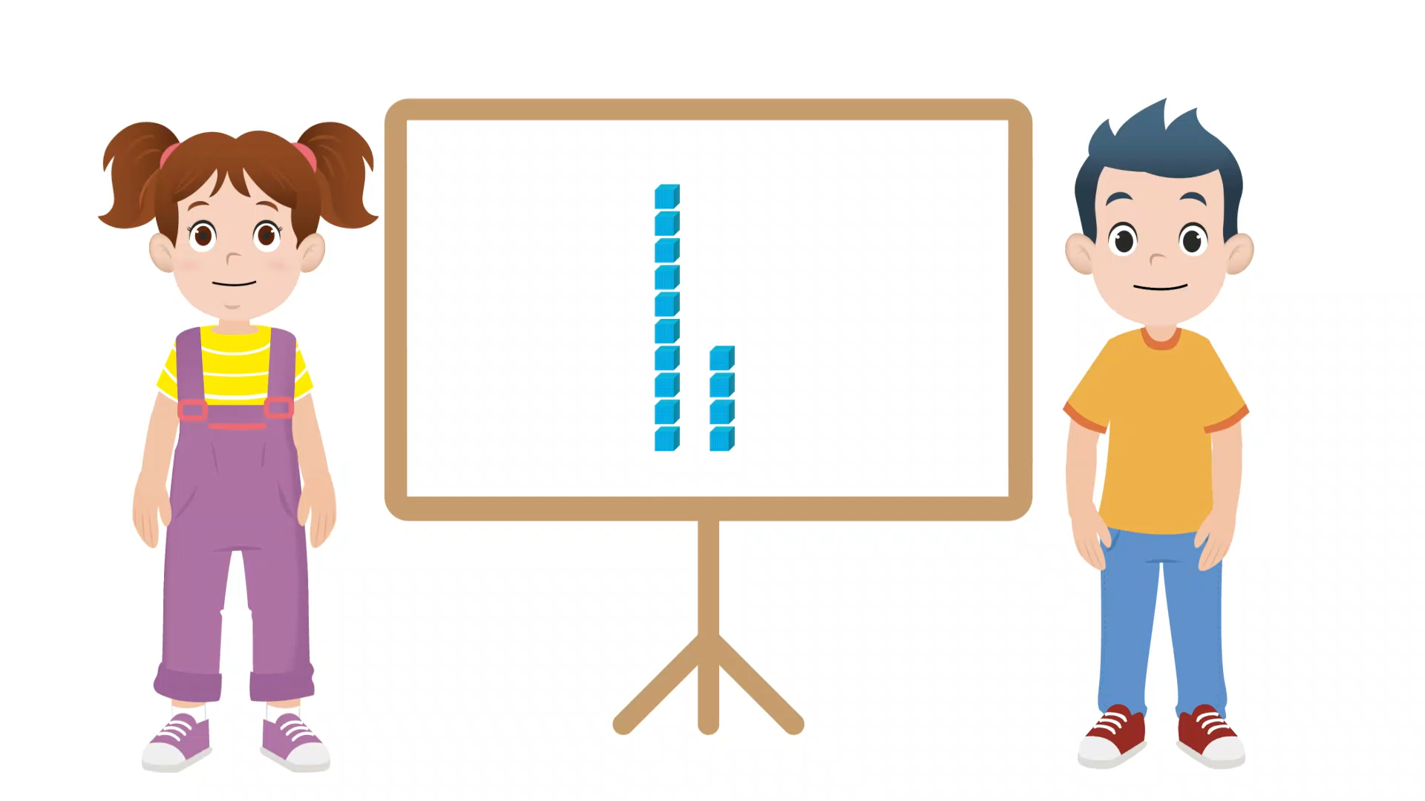
عرض فيديو النمذجة

Slide 30
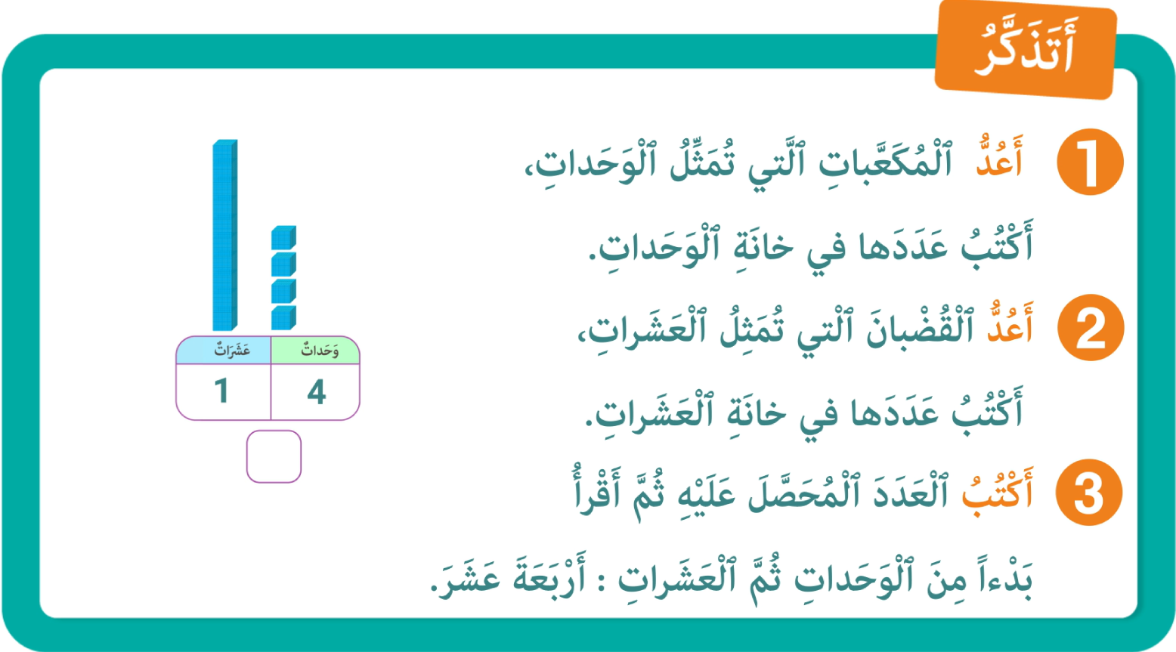
من يذكرنا بخطوات كتابة العدد الممثل بالمكعبات و القضبان ؟

Slide 31
(ة)خاص بالأستاذ
ممارسة موجهة
3
النشاط 1
النشاط 2
النشاط 3

Slide 32
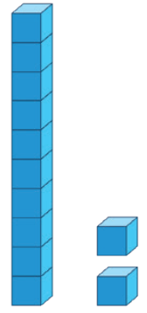
انتبهوا ، نريد أن نكتب العدد الممثل بالقضبان و المكعبات، سننجز هذا النشاط خطوة خطوة

Slide 33

ماذا نفعل في الخطوة الأولى ؟
أكتب العدد
3
أعد القضبان و أَكتب عددها
2
أَعد المكعبات وأكتب عددها
1

Slide 34
اكتبوا على الألواح عدد المكعبات
أكتب العدد
3
أعد القضبان و أَكتب عددها
2
أَعد المكعبات وأكتب عددها
1
عَشَراتٌ | وَحَداتٌ

Slide 35
ارفعوا الألواح

Slide 36
صححوا : نعد المكعبات ( 1-2) ، نكتب 2 في خانة الوحدات
أكتب العدد
3
أعد القضبان و أَكتب عددها
2
أَعد المكعبات وأكتب عددها
1
عَشَراتٌ | وَحَداتٌ
2

Slide 37
ماذا نفعل في الخطوة الثانية ؟ اكتبوا على الألواح عدد القضبان
أكتب العدد
3
أعد القضبان و أَكتب عددها
2
أَعد المكعبات وأكتب عددها
1
عَشَراتٌ | وَحَداتٌ
2

Slide 38
ارفعوا الألواح

Slide 39
صححوا : نعد القضبان( 1 )، عدد القضبان هو 1 أي عشرة واحدة ، نكتب 1 في خانة العشرات
أكتب العدد
3
أعد القضبان و أَكتب عددها
2
أَعد المكعبات وأكتب عددها
1
عَشَراتٌ | وَحَداتٌ
1
2

Slide 40
ماذا نفعل في الخطوة الثالثة ؟
أكتب العدد
3
أعد القضبان و أَكتب عددها
2
أَعد المكعبات وأكتب عددها
1
عَشَراتٌ | وَحَداتٌ
1
2

Slide 41
اكتبوا على الألواح العدد الممثل بالمكعبات و القضبان
أكتب العدد
3
أعد القضبان و أَكتب عددها
2
أَعد المكعبات وأكتب عددها
1
عَشَراتٌ | وَحَداتٌ
1
2

Slide 42
ارفعوا الألواح

Slide 43
صححوا : العدد الممثل بالمكعبات و القضبان هو 12
أكتب العدد
3
أعد القضبان و أَكتب عددها
2
أَعد المكعبات وأكتب عددها
1
عَشَراتٌ | وَحَداتٌ
1
2
12

Slide 44
(ة)خاص بالأستاذ
ممارسة موجهة
3
النشاط 1
النشاط 2
النشاط 3

Slide 45
خذوا ألواحكم

Slide 46
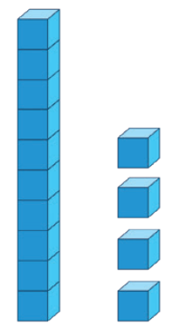
اكتبوا على الألواح العدد الممثل بالمكعبات و القضبان
عَشَراتٌ | وَحَداتٌ
.

Slide 47
ارفعوا الألواح

Slide 48
صححوا : العدد الممثل هو 14 . من يشرح لنا كيف توصل للجواب ؟
عَشَراتٌ | وَحَداتٌ
1
4
14

Slide 49
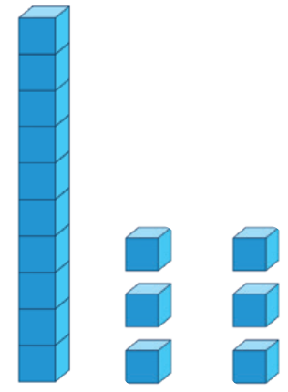
اكتبوا على الألواح العدد الممثل بالمكعبات و القضبان
عَشَراتٌ | وَحَداتٌ
.

Slide 50
ارفعوا الألواح

Slide 51
صححوا : العدد الممثل هو 16 . من يشرح لنا كيف توصل للجواب ؟
عَشَراتٌ | وَحَداتٌ
1
6
16

Slide 52
مثلوا على الألواح هذا العدد بالمكعبات و القضبان
12

Slide 53
ارفعوا الألواح

Slide 54
صححوا : نمثل العدد بمكعبين و قضيب واحد . من يشرح لنا كيف توصل للجواب ؟
12

Slide 55
مثلوا على الألواح هذا العدد بالمكعبات و القضبان
15

Slide 56
ارفعوا الألواح

Slide 57
صححوا : نمثل العدد ب 5 مكعبات و قضيب واحد . من يشرح لنا كيف توصل للجواب ؟
15

Slide 58
(ة)خاص بالأستاذ
ممارسة موجهة
3
النشاط 1
النشاط 2
النشاط 3

Slide 59

الآن خذوا كراساتكم الصفحة 106 سنطبق ما تعلمناه في النشاط رقم 3؛ سأشرح لكم التعليمة. انتظروا الانطلاقة.

Slide 60

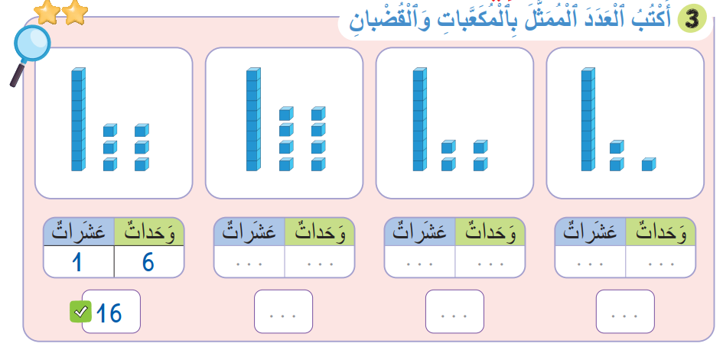

لديكم 7 دقائق للإنجاز؛ سأمر بين الصفوف لمساعدتكم؛
7

Slide 61

الآن ستشتغلون في ثنائيات كل واحد يقارن إنجازه مع إنجاز زميله، استعينوا ببطاقة التذكر

Slide 62
نصحح جماعة :
يعين الأستاذ(ة) بعض المتعلمين للقيام إلى السبورة بالتناوب للتصحيح

Slide 63
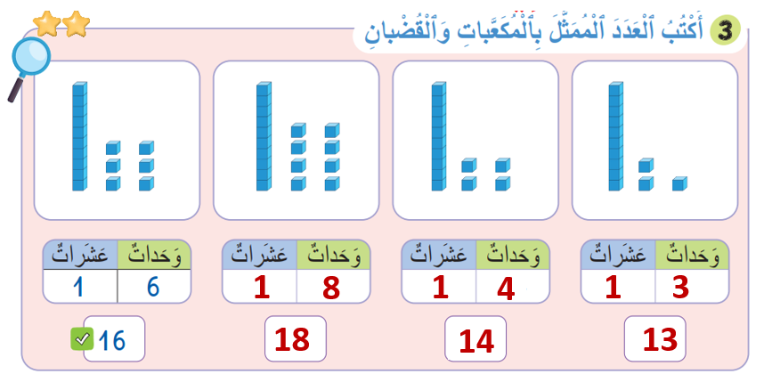
صححوا

Slide 64
(ة)خاص بالأستاذ
ممارسة مستقلة
4
أنجز بمفردي

Slide 65


الآن ستنجزون النشاط رقم 4 الصفحة 105 .
سأمر بين الصفوف لمساعدتكم و مراقبة كراساتكم .
7

Slide 66
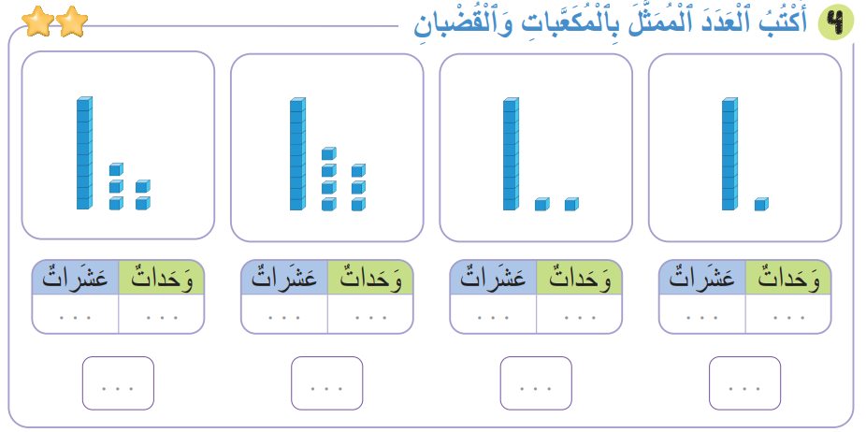
النشاط رقم 4

Slide 67
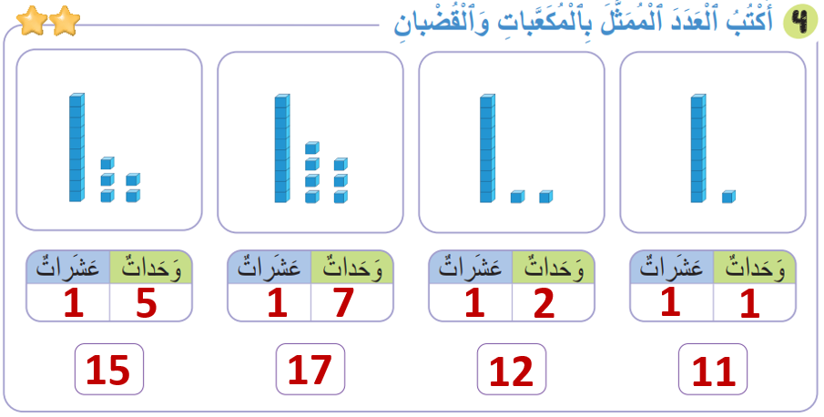
صححوا
1
1
7
1
2
1
1
17
12
11

Slide 68
(ة)خاص بالأستاذ
اختتام الدرس
5

Slide 69
انتبهوا جيدا! في المنزل، ستنجزون الأنشطة المتبقية على الصفحتين 106 و 107

Slide 70
إلى اللقاء في الحصة القادمة.

Slide 71


(ة)خاص بالأستاذ
بناء على إنجازات المتعلمين خلال الممارسة المستقلة

